Slide 1
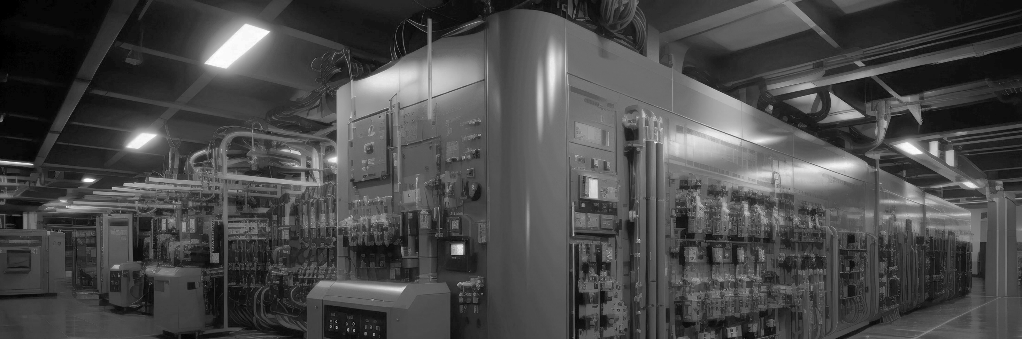
硕士学位论文开题报告
面向前馈式三维重建的 候选架构设计与统一聚合管理平台
汇报人
XXX
2026年5月

Slide 2



01
背景与问题
02
研究现状与目标
汇 报 提 纲
03
技术路线
04
实验与计划
05
风险与总结

Slide 3
01
背景与问题
02
研究现状与目标
汇 报 提 纲
03
技术路线
04
实验与计划
05
风险与总结

Slide 4
01
研究背景：3R 方向快速演进
前馈式三维重建由点图回归起步，已扩展到匹配、动态场景与长序列建模。
2024 DUSt3R
2024 MASt3R
2025 Fast3R
2024-25 MonST3R
2025 Spann3R / CUT3R
2025 Test3R / TTT3R
pose-free pointmap
3D grounding matching
many-view single forward
video / dynamic 4D
long-sequence memory
test-time mechanisms
研究难点：模型体系快速扩展，但比较口径、复现入口和实验记录尚未统一。

Slide 5
02
问题收束：从失败模式到研究问题
本研究将典型失败模式收束为四类问题，作为后续架构设计与实验评估的入口。
几何验证
尺度漂移、重投影误差 缺少反馈入口
长序列内存
跨片段状态衰减 一致性难保持
多专家组合
模型能力互补 但缺少编排接口
统一平台
入口、格式、日志 难以横向比较
研究边界：候选架构作为评估对象，不作为已收敛方案进行表述。

Slide 6
01
背景与问题
02
研究现状与目标
汇 报 提 纲
03
技术路线
04
实验与计划
05
风险与总结

Slide 7
04
研究现状：四轴覆盖矩阵
基于 44 篇文献的四轴整理，校验反馈、多专家组合与统一平台仍是主要缺口。
核心覆盖
局部覆盖
明确缺口
6 项 已有明确核心机制
11 项 只在局部环节涉及
4 项 缺少清晰接口
研究落点：把综述中识别出的缺口落实为候选架构、评测协议和平台支撑任务。

Slide 8
03
工具链空白：支柱 B 的动机
现有模型多以独立演示程序发布，难以支撑同一输入下的系统对比。
模型入口分散
不同仓库、环境与脚本割裂
输出格式异构
点图、网格、动态轨迹难以横向比较
日志口径不一
耗时、状态、失败原因缺少统一记录
支柱 B 的定位：为多模型对照实验提供统一执行与结果归集环境。

Slide 9
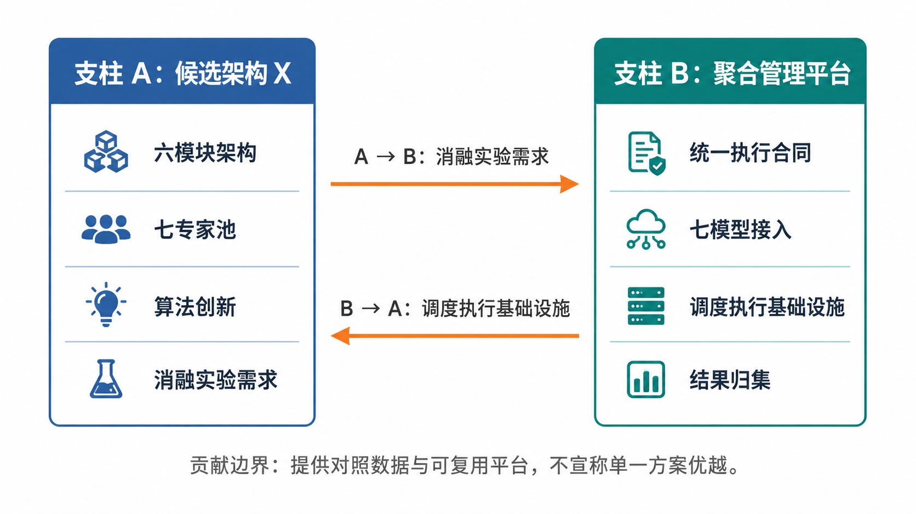
05
研究目标：两大支柱与边界
研究目标由两部分组成：候选架构提出待验证机制，平台提供实验支撑。
支柱 A
支柱 B
候选架构 X
统一执行合同
校验 / 编排 / 记忆模块
多模型接入
消融实验与对照评估
远端调度与日志记录
表述约束：候选不等于结论，不预设单一支线优越，只报告对照实验依据。

Slide 10
01
背景与问题
02
研究现状与目标
汇 报 提 纲
03
技术路线
04
实验与计划
05
风险与总结

Slide 11
08
候选架构 X：整体设计
候选架构 X 用于组织待验证机制，当前阶段不把它表述为最终模型。
输入
前馈模型
校验
编排
输出
图像序列 单图 / 图像对
DUSt3R MASt3R Fast3R
几何一致性 失败信号
选择专家 记录决策
pointmap mask / mesh
评估原则：每个模块均保留退化对照，避免把组合效果误写成单模块贡献。

Slide 12
08
校验模块：几何一致性反馈
校验模块将几何一致性转化为可记录信号，用于支撑失败识别与后续修正。
输入
校验信号
反馈
点图 / 相机 / 匹配关系
重投影误差 深度一致性 动态区域
继续执行 触发修正 交给编排
评估重点：校验信号是否能稳定对应典型失败模式，并改善后续路由决策。

Slide 13
08
编排与记忆：组合机制与长序列状态
编排模块面向多专家组合，记忆模块面向长序列状态维护，二者分别评估。
编排模块
记忆模块
按场景和失败信号选择专家 快速模型：控制成本 鲁棒模型：处理困难样本 动态模型：处理运动场景
维护长序列状态 短期：局部帧间信息 长期：跨片段信息 检索：相似状态补充
评估方式：在指定场景和退化版本之间比较，避免只用整体平均分判断模块价值。

Slide 14
08
平台与合同：统一接入和执行记录
平台侧统一模型入口、执行状态和结果记录，为后续横向对比提供基础。
桌面前端
提交任务 / 查看状态
本地后端
参数校验 / 任务封装
远端调度
SSH / 日志 / 结果回传
模型执行层
DUSt3R / MASt3R / Fast3R 等
平台界面暂不展示；待版本稳定后再补充截图。

Slide 15
01
背景与问题
02
研究现状与目标
汇 报 提 纲
03
技术路线
04
实验与计划
05
风险与总结

Slide 16
05
实验设计：三层证据链
实验设计围绕三层证据展开：基线对比、模块消融与平台评测。
第一层：基线对比
第二层：模块消融
第三层：平台评估
同一输入 同一日志 同一输出字段
无校验 无编排 无记忆
任务提交 状态记录 结果回传
基本原则：先统一输入、输出与记录口径，再讨论候选机制的实证价值。

Slide 17

06
已有证据：平台测量与模型接入
已有平台测量表明，不同模型耗时差异明显，统一调度与记录是必要前提。

Slide 18
03
进展安排：阶段交付与时间线
后续工作按基线复现、模块消融、长序列实验和论文整理四个阶段推进。
M1-M2
M3-M4
M5-M6
M7-M8
基线复现 平台稳定
模块消融 对照实验
长序列 动态场景
论文整理 系统固化
阶段交付物：基线记录、消融结果、长序列评测、平台使用说明。

Slide 19
02
风险与预期成果
风险主要来自实验波动、工程适配和结论边界，预期成果以可检查交付物为准。
实验风险
性能波动或提升不稳定 设置强基线与消融组
工程风险
模型适配与资源受限 保留离线执行方案
表述风险
避免计划写成结果 统一使用候选与评估表述
预期成果
对照实验数据 可复用聚合管理平台

Slide 20
总结与致谢 敬请批评指正！
本研究以候选架构 X 与聚合管理平台为两大支柱，面向前馈式三维重建提供可对照、可复用的研究框架。

